Slide 1
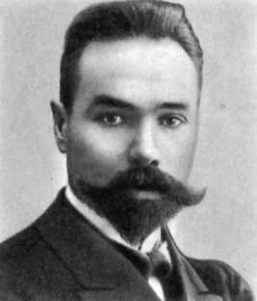
Великая радость – работа.
В полях, за станком, за столом!
Работай до жаркого пота,
Работай без лишнего счета-
Все счастье земли – за трудом!
В.Я. Брюсов

Slide 2
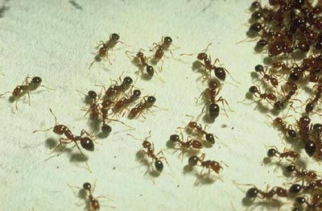
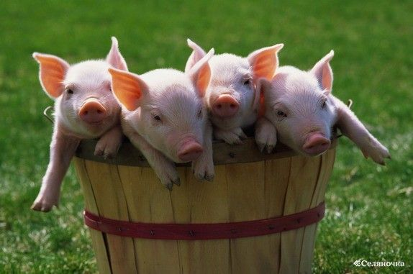
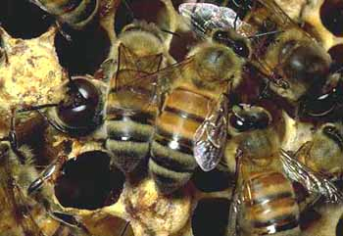
Лежит кучка поросят, кто ни тронет – завизжат.
907
- 70
- 500
+ 20
- 1
+ 300
- 10
970
900
400
420
419
719
?
790
709
907
790
709

Slide 3
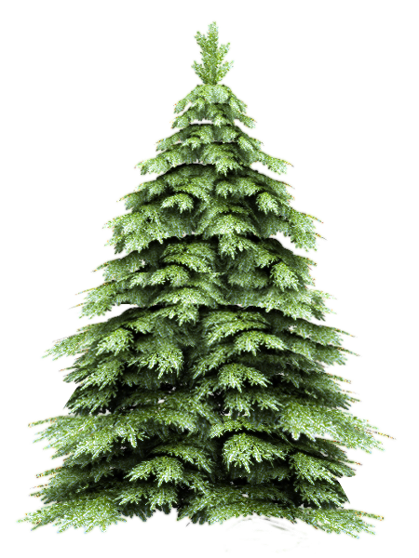
3 1 2
Р
А
П
ЕЛЬ

Slide 4
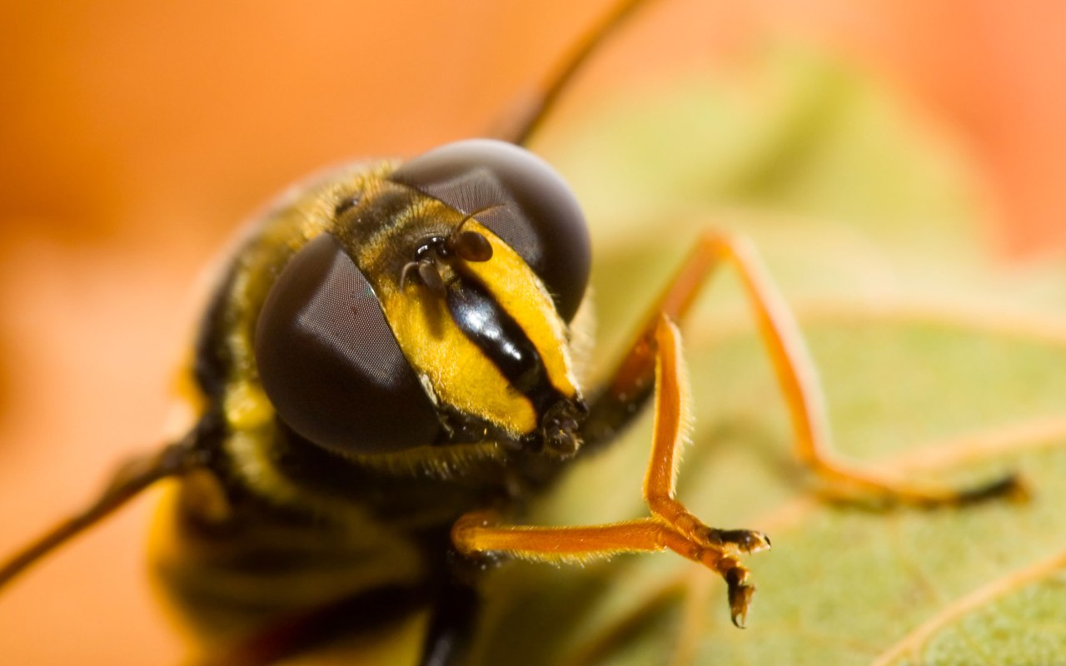
три простых глаза
сложные глаза
сложные глаза

Slide 5
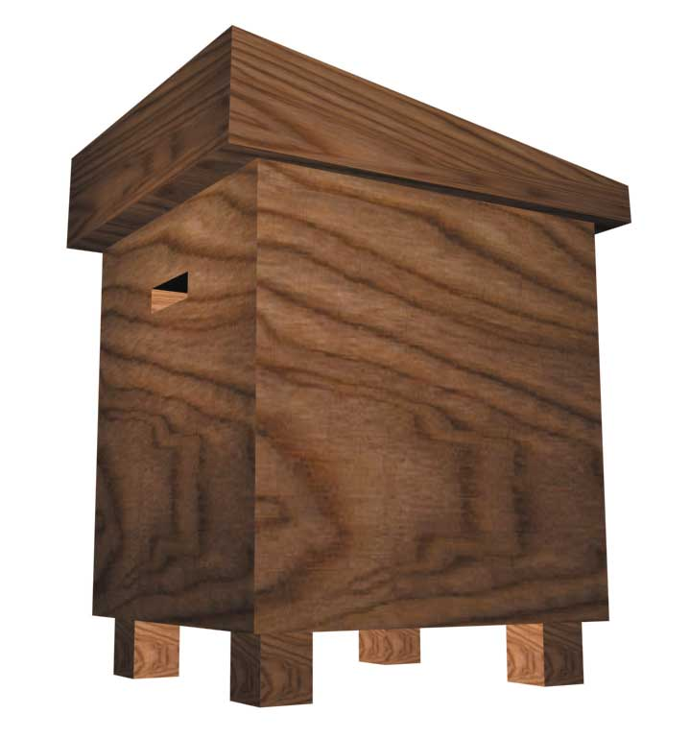
НЕ НА СЕБЯ ПЧЕЛА РАБОТАЕТ
НА
СЕБЯ
ПЧЕЛА
НЕ
РАБОТАЕТ
602
485
731
999
18

Slide 6
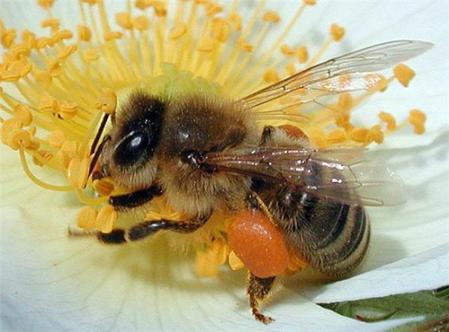
слагаемое | 240 | 25 |  | 500 | 1
слагаемое | 60 |  | 8 | 60 |  | 610
сумма |  | 125 | 408 |  | 800 | 640
400
30
100
799
300
560

Slide 7
Тема урока:
«Нумерация чисел в пределах 1000. Сложение и вычитание, основанные на нумерации.»

Slide 8
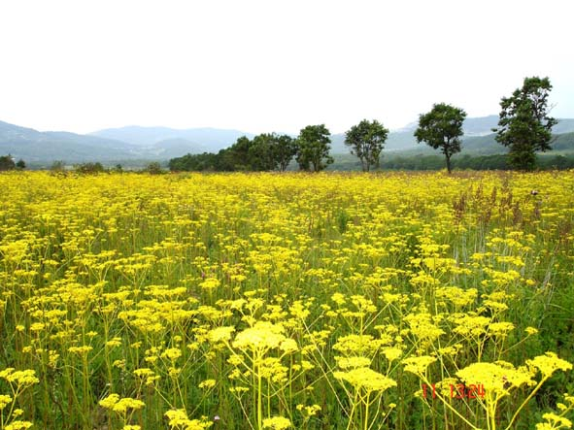
1м 05см=
105 см
3м=
300 см
4м60см=
460 см

Slide 9
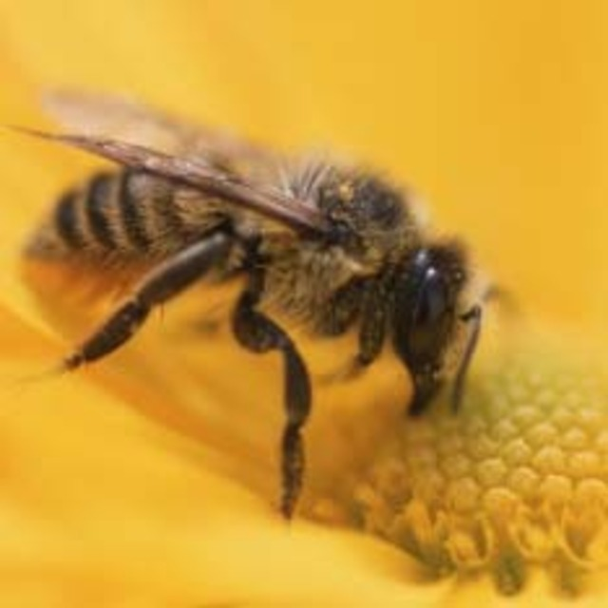
Решите задачу:
Одна семья пчёл может за лето произвести 80 кг мёда, а другая 100 кг. Пчеловод может взять только 40 кг мёда, чтобы не причинить ущерб пчёлам. Сколько кг мёда останется у пчёл?

Slide 10
С
С
С
С
С

Slide 11
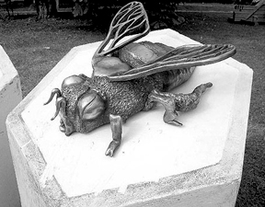
Памятник пчеле находится в Японии в городе Гифу.

